Slide 1
Об организации приема в 1 класс в 2016 году
Борисова Н.П.
ГБОУ ДПО ЦПК «Красноярский РЦ»

Slide 2
Основные сроки организации приема в 1 класс
26.01
01.07
30.08
05.09
Начало приема заявлений, первая волна
Открытие второй волны приема заявлений
Издание приказа о комплектовании первых классов
Окончание приема заявлений

Slide 3
Предоставление услуг в электронном виде
в сфере общего образования
Нормативные основания организации приема в 1 класс
Порядок приема граждан на обучение по образовательным программам
начального общего, основного общего и среднего общего образования
(приказ Министерства образования и науки Российской Федерации от 22.01.2014 № 32)
Приказ министерства образования и науки Самарской области от 16.04.2015 № 126-од
"Об утверждении административного регламента предоставления
министерством образования и науки Самарской области государственной услуги
"Предоставление начального общего, основного общего, среднего общего образования
по основным общеобразовательным программам"
Правила приема
в ОУ
Проверить соответствие
Локальный акт
ОУ
Закрепление территорий муниципальных районов и городских округов производится органами местного самоуправления.
Прием граждан для обучения в филиале ОУ осуществляется в соответствии с правилами приема на обучение в ГОУ.
ОУ размещает на информационном стенде, на официальном сайте в сети "Интернет", в средствах массовой информации (в том числе электронных) информацию о:
количестве мест в первых классах не позднее 10 календарных дней с момента издания распорядительного акта о закрепленной территории;
наличии свободных мест для приема детей, не проживающих на закрепленной территории, не позднее 1 июля.

Slide 4
Предоставление услуг в электронном виде
в сфере общего образования
Претенденты на зачисление в 1 класс
Гарантированный прием
Прием на свободные места
По графику - по 30.06.2016
с 01.07.2016 по 05.09.2016
1. дети, зарегистрированные на закрепленной за ОУ территорией
любые претенденты (в т.ч. закрепленные лица)
с подтвержденной регистрацией
Преимущественное право на
внеочередное/первоочередное зачисление:
ФЗ от 07.02.2011№ 3-ФЗ
«О полиции»;
2) ФЗ от 27.05.1998 № 76-ФЗ
«О статусе военнослужащих»;
3) ФЗ от 29.12.2012 № 273-ФЗ
«Об образовании в РФ»;
4) ФЗ от 30.12.2012 № 283-ФЗ «О
социальных гарантиях сотрудникам
некоторых ФОИВ и внесении изменений
в отдельные законодательные акты РФ»;
5) ФЗ от 26.06.1992 N 3132-1 «О статусе
судей в РФ»;
ПРЕТЕНДЕНТЫ
БЕЗ РЕГИСТРАЦИИ
Свидетельство
о регистрации
по месту
жительства
Форма № 8
Свидетельство
о регистрации
по месту
пребывания
Форма № 3
Иностранные граждане предоставляют документ о законности нахождения
на территории РФ.
либо выписка из карточки регистрации по форме № 9
(справка с места жительства)
(Приказ ФМС России от 11.09.2012 № 288)

Slide 5
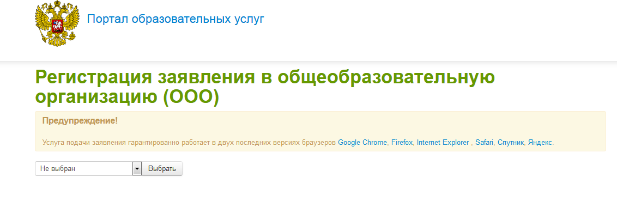
Все заявления вносятся в систему через открытую часть http://es.asurso.ru/
Начало приема заявлений – 26 января 2016 г. в 9.00

Slide 6
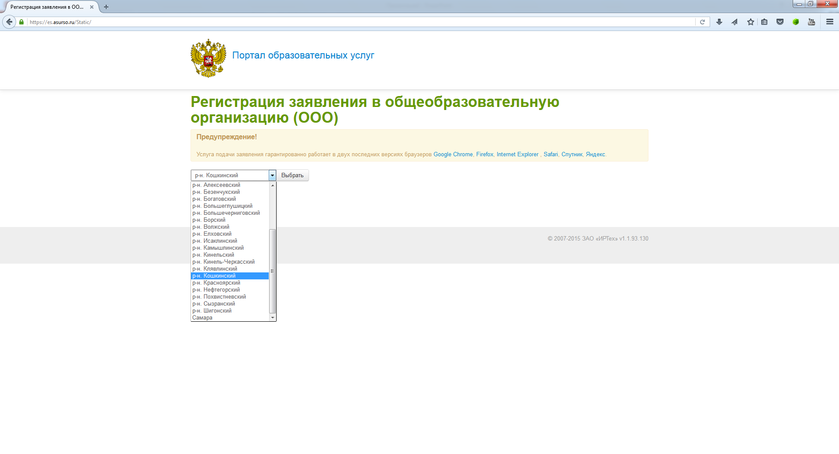

Slide 7
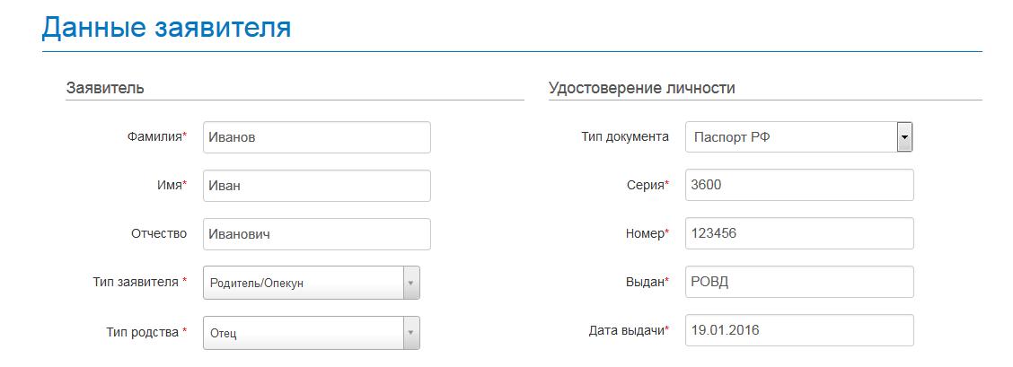

Slide 8
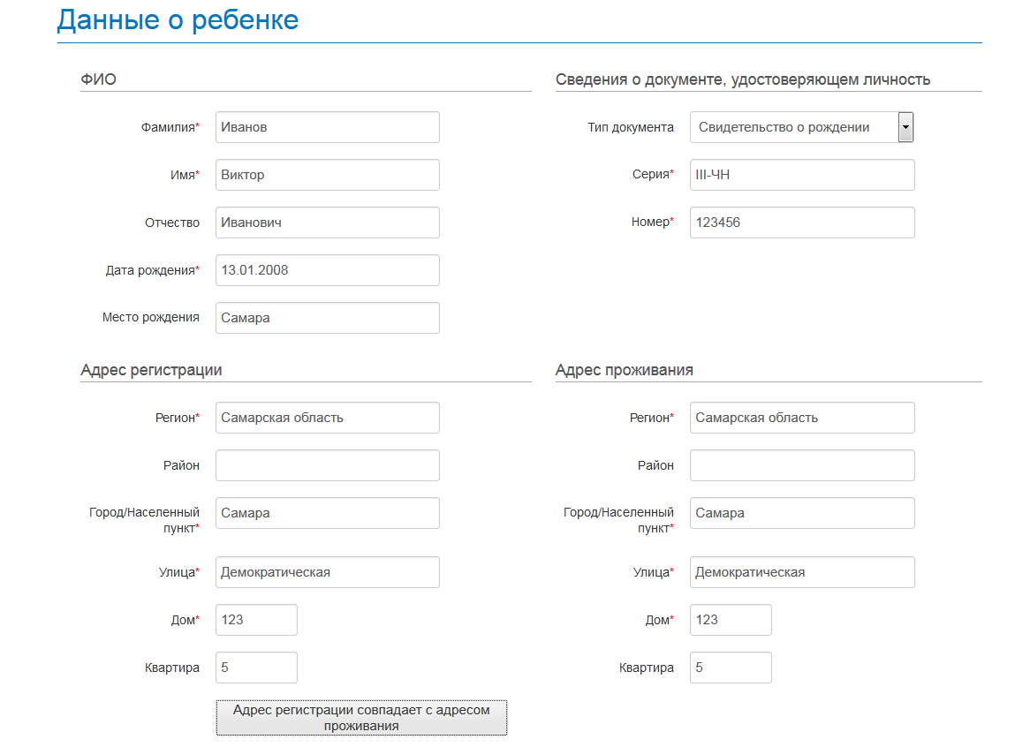

Slide 9
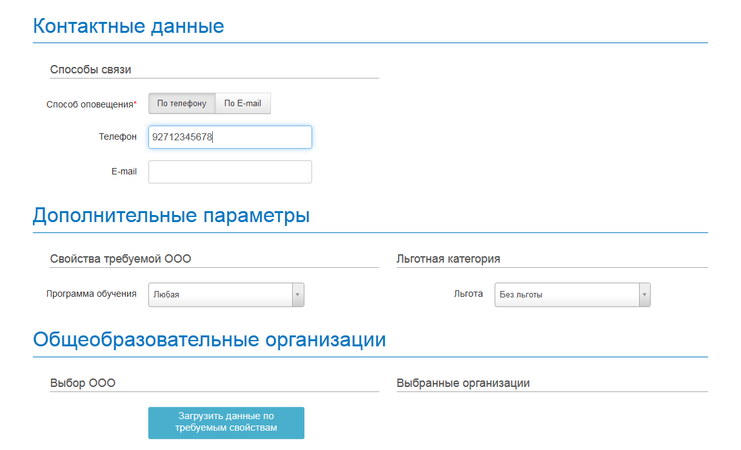

Slide 10
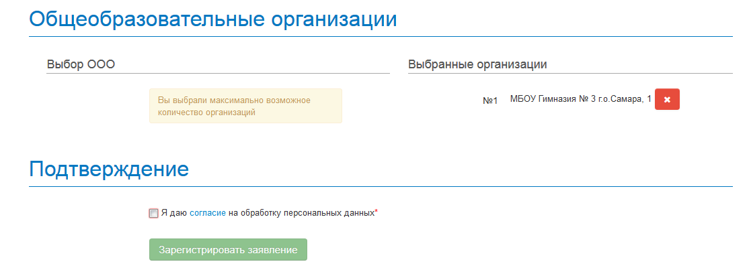

Slide 11
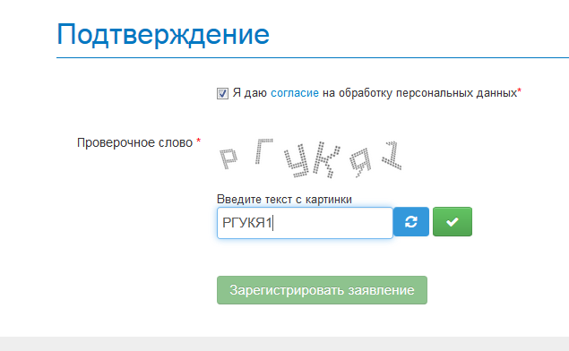
После регистрации заявлению присваивается 12-значный номер (внешний идентификатор)

Slide 12
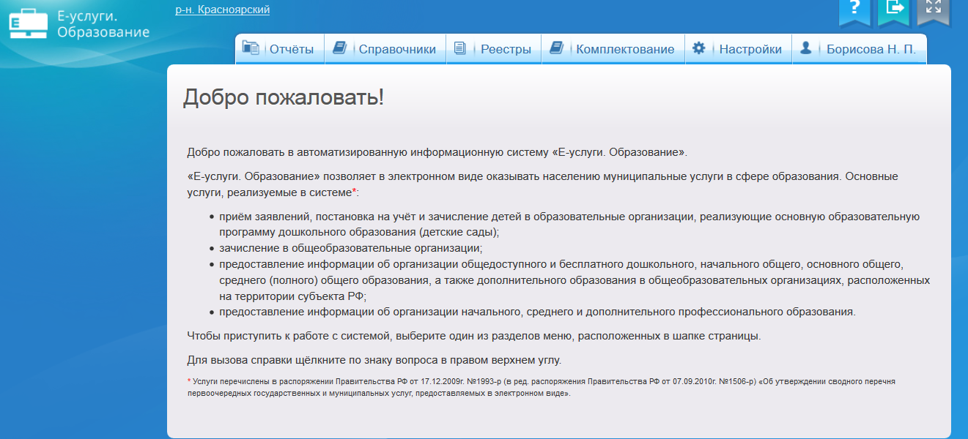
Распечатка заявления, изменение статуса заявления проводятся сотрудником ОО в ведомственной системе https://eservices.asurso.ru/

Slide 13
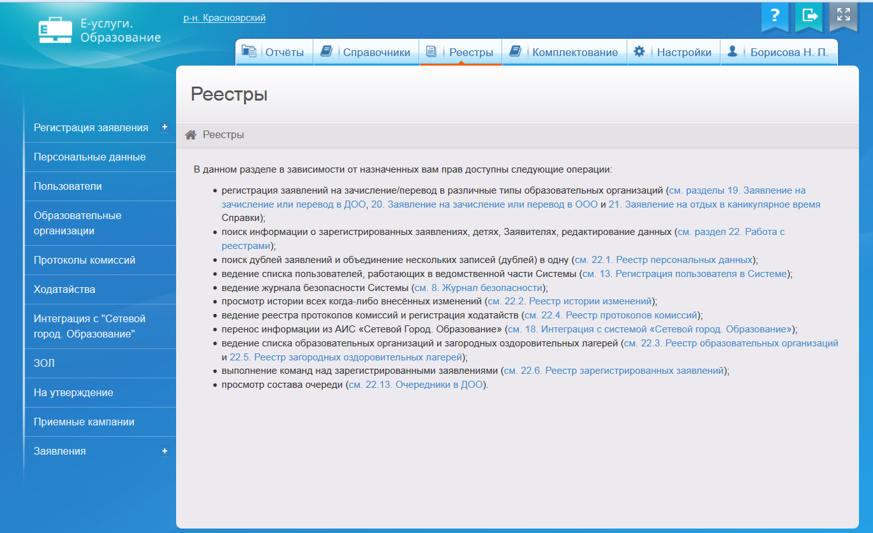

Slide 14
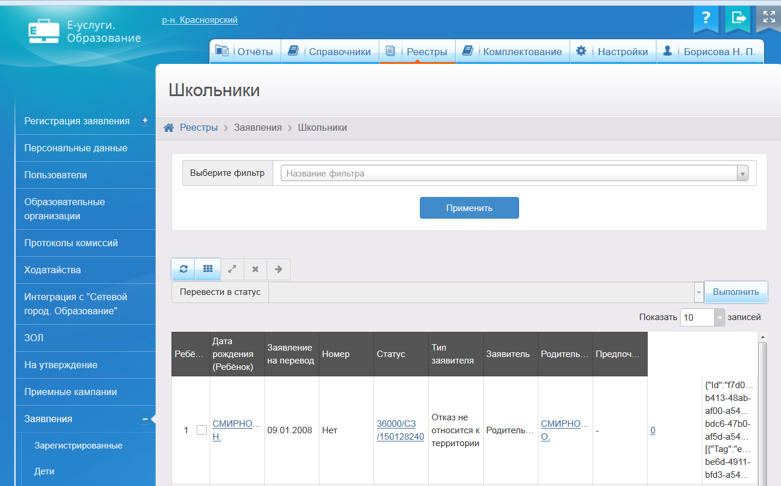
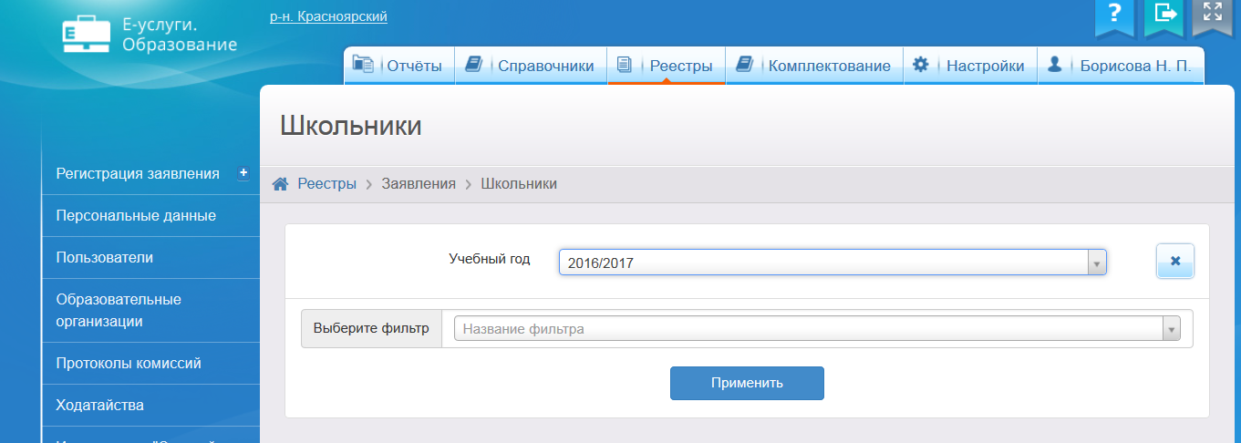

Slide 15
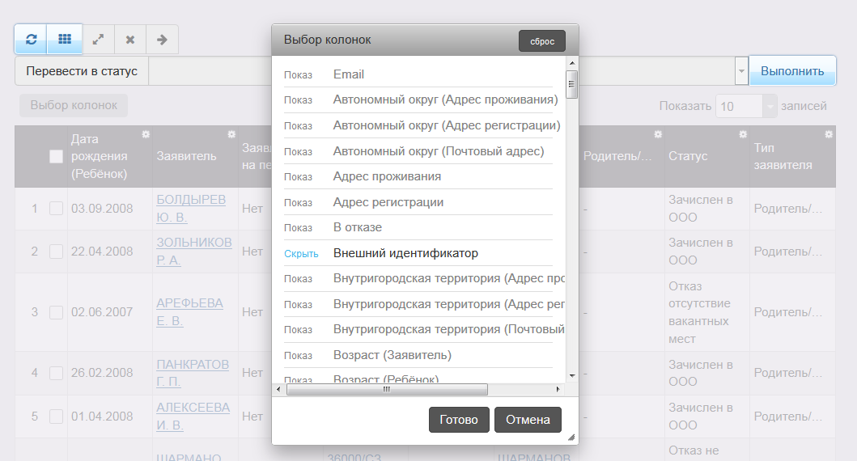

Slide 16
На следующий день после регистрации заявления образовательной учреждение размещает на доске объявлений и на сайте реестр принятых заявлений, содержащий 12-значные номера обращений в порядке их поступления в ведомственную систему.

Slide 17
После издания приказа о зачислении в ОО:
в системе «Е-услуги.Образование» изменяется статус заявления «Очередник» «Зачислен»
на доске объявлений и сайте ОО размещается выписка из приказа, содержащая 12-значный номер обращения

Slide 18
В согласии на обработку персональных данных указать, что родители дают согласие на передачу данных о ребенке и родителе органам управления образования. На сайтах ОО разместить телефон горячей линии по приему в первый класс.

